Slide 1
Звіт директора школи
Добросельської І.К.
перед громадськістю
за 2017/2018 н.р.

Slide 2
«Роки дитинства – це насамперед виховання серця».
В.О.Сухомлинський

Slide 3
1. Загальна інформація про школу
Будівля прийнята в експлуатацію в 1966 р.
Педагогічних працівників – 23
Обслуговуючого персоналу – 8
Сезонних працівників (операторів котелень) - 4
Навчання завершили – 81 учень (10 повних класів )
Середня наповнюваність класів – 8 учнів

Slide 4
Нормативні документи
Закон України «Про освіту»,
Проект Закону України «Про повну загальну середню освіту»,
Концептуальні засади реформування середньої школи «Нова українська школа»,
Новий Державний стандарт початкової освіти,
Перспективний та Річний план роботи школи.

Slide 5
основна проблема:
«Забезпечення формування особистості учня на основі якісної освіти, розвитку його творчих можливостей, самовдосконалення через підвищення рівня компетентності педагогів»

Slide 6
2. Кадрове забезпечення закладу
Працюють 23 вчителі:
спеціаліст вищої категорії – 16;
першої - 7;
звання «Старший вчитель» – 13.

Slide 7
3. НАВЧАЛЬНа діяльність УЧНІВ

Slide 8
Похвальні листи

Slide 9
успішність та якість навчальних досягнень учнів
Навчальний рік |  | 2013-2014 н. р. | 2014-2015 н. р. | 2015-2016 н. р. | 2016-2017 н. р. | 2017-2018 н. р.
Рівень навчальних досягнень | в.р. | 13 | 20 | 7 | 10 | 5
 | д.р. | 23 | 18 | 32 | 20 | 23
 | с.р. | 31 | 29 | 26 | 18 | 17
 | п.р. | 13 | 11 | 13 | 14 | 11
Вербальне оцінювання |  | 1,2 кл. | 1,2 кл. | 1,2 клас | 1,2 клас | 1,2 клас
Загальна кількість |  | 93 | 92 | 91 | 82 | 81

Slide 10
вступ до вищих навчальних закладів
Роки | 2013 | 2014 | 2015 | 2016 | 2017 | 2018
Кількість випускників | 14 (з 18-ти) | 3 (з 5-ти) | 4 (з 12-ти) | 3 (з 8-ми) | 5 (з 6-ти) | (з 2-х)

Slide 11
районний етап Всеукраїнських предметних олімпіад (2016–2017 н. р.)
Назва предмету | Кількість набраних балів | Місце
Українська мова | 91 | 13
Іноземна мова | 185 | 6
Історія | 31 | 9
Правознавство | 45 | 6
Математика | 32 | 8
Інформатика | 30 | 4
Фізика | 28 | 8
Економіка | 20 | 7
Біологія | 33 | 15
Хімія | 24 | 15
Географія | 25 | 8
Трудове навчання | 104 | 4
Інформ. технології | 30 | 4
Астрономія | 15 | 4
Труд.навч.(обсл.види) | 91 | 7
Екологія | - | -
Загальна кількість балів | 784 | Загальнокомандне - 8

Slide 12
4. Методична робота
Доповідає
Заступник з навчально-виховної роботи Борзишен М.І.

Slide 13
різноманітні форми роботи, проведені у школі протягом 2017-2018 н.р.
• Засідання методичної ради і м/о.
• Методичні рекомендації.
• Індивідуальні консультації для вчителів та учнів.
• Ознайомлення з матеріалами періодичних видань.
• Засідання педагогічної ради, науково–методичні та психолого-педагогічні семінари, наради при директорі та заступниках.
• Випуск бюлетенів.
• Аналіз результативності роботи вчителів протягом навчального року.
• Відзначення результатів роботи вчителів.
• Творчі звіти вчителів.
• Відкриті уроки.
• Співбесіди з класними керівниками по питанню роботи з батьками.
• Складання таблиць, діаграм, схем про участь учнів і вчителів у різноманітних конкурсах та олімпіадах.

Slide 14
5. Робота шкільної бібліотеки
Бібліотека
Загальний фонд бібліотеки на кінець навчального року становить – ________________із них:
художня література – _______ книг;
підручники – _________ книги.
За 2017-2018 н. р. отримали _______ книгу із них:
підручники – ________ книг;
художня література – _______ книга.
Доповідає
Шкільний бібліотекар Соломон Н.В.

Slide 15
6. Виховна та позакласна робота
Доповідає
Педагог-організатор
Добросельський І.М.

Slide 16
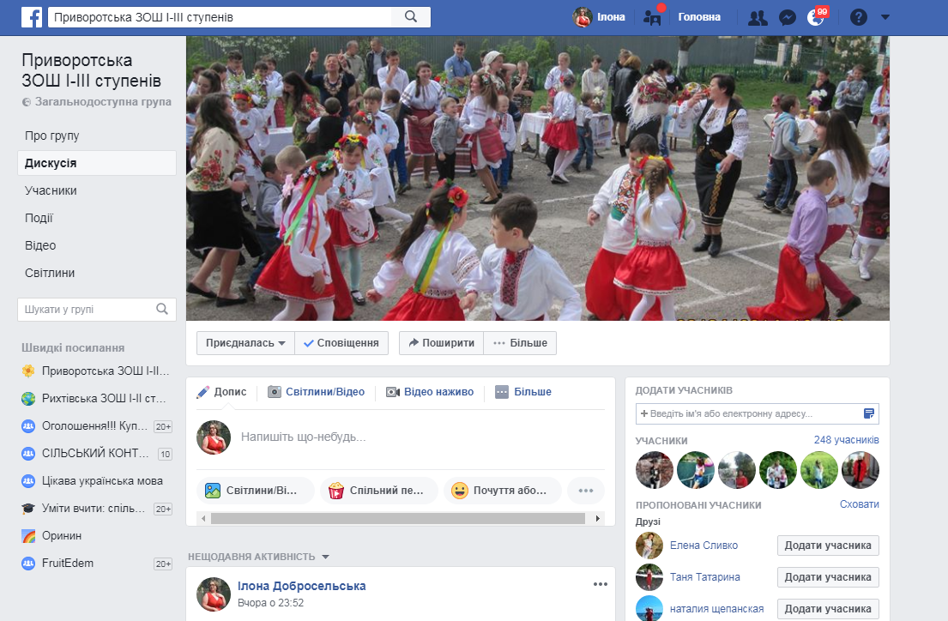
https://www.facebook.com/groups/1531698423791385/

Slide 17
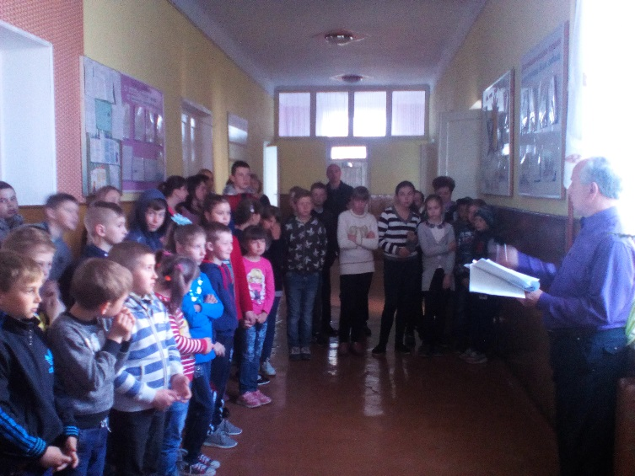
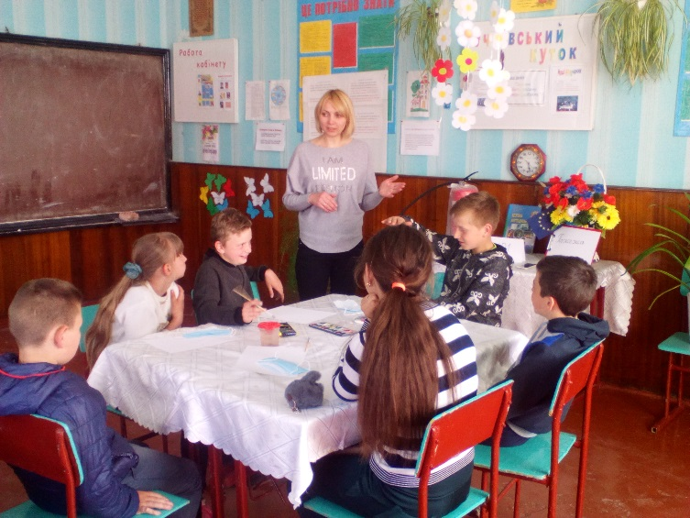
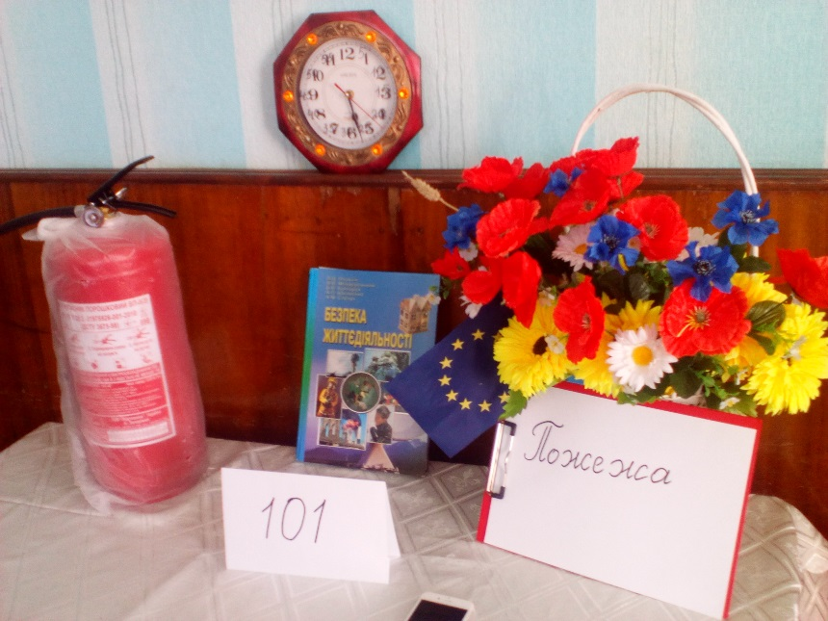
7. Охорона праці. Тижні безпеки, цивільний захист

Slide 18
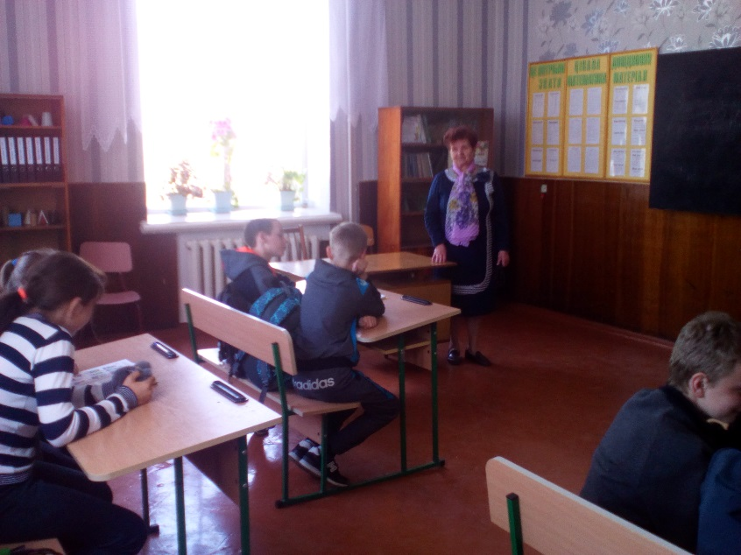
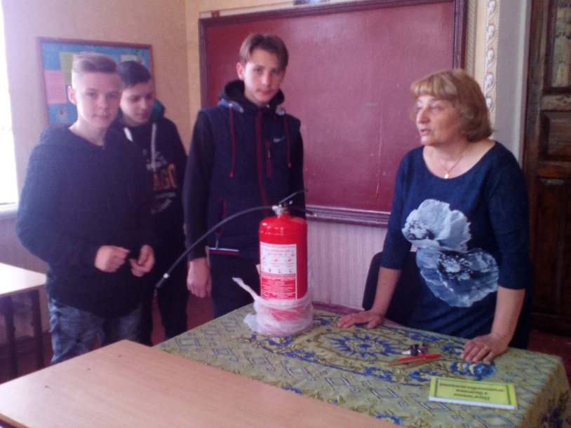
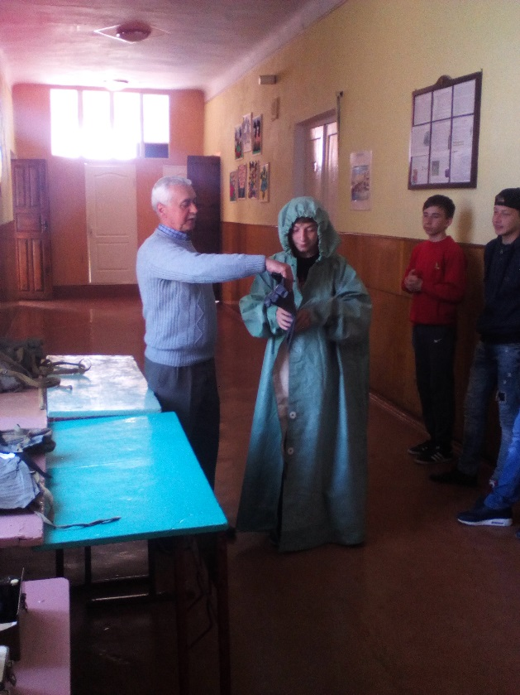
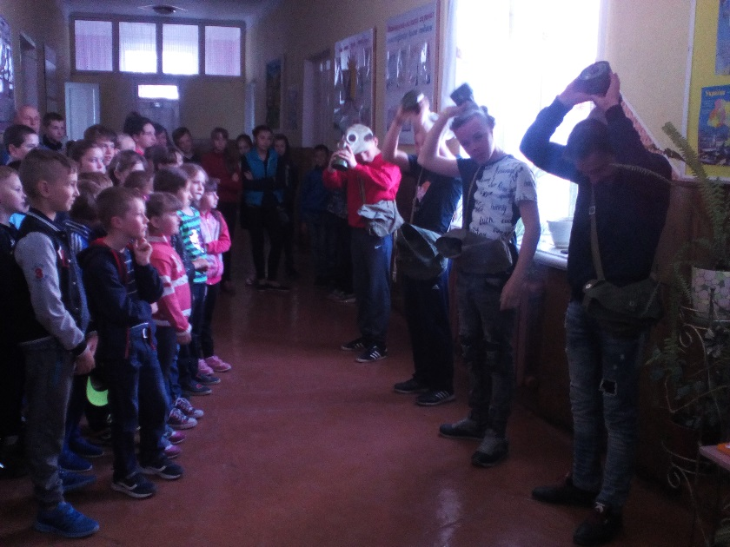

Slide 19
8. Соціальний захист
Діти із малозабезпечених сімей у 2017-2018 н.р. харчувалися за рахунок держави.
Діти пільгових категорій оздоровлюються та оздоровлюватимуться у оздоровчих таборах області та України.
«Лісова пісня» с.Привороття-2 – Мищишен Андрій та Бугерчук Володимир
«Кабельник» Одеська область – Бурий Микола, Кінзерський Ярослав, Кавецька Аніта, Мищишена Ольга

Slide 20
9. Співпраця з батьками
Двічі на рік проведено засідання батьківського комітету школи
Двічі на рік проведено загальношкільні батьківські збори
Двічі на семестр у класах проводились класні батьківські збори
Батьки є вдячними глядачами та активними учасниками родинних свят

Slide 21
10. Управлінська діяльність
Річний план роботи школи
внутрішкільний контроль
Календарний план вчителів-предметників
Робота з вчителями
Перспективний план роботи школи на 5 років
Наради, педради

Slide 22
11. фінансово–господарська діяльність
Доповідає
Завгосп школи Білюк С.В.

Slide 23
проблеми, які слід вирішувати:
- забезпечення матеріально-технічної, навчальної бази для 1 класу згідно з вимогами Нової української школи;
- забезпечення навчальних кабінетів меблями (заміна учнівських парт, класних дошок);
- потребує оновлення оформлення коридорів, холу;
- потребують заміни вікна у коридорах школи на металопластикові;
- потребує термінової заміни стовп лінії електропередач;
- оновлення посуду в шкільній їдальні;
- заміна роздаткового стола у їдальні;
- спорудження внутрішнього туалету у приміщенні 1 класу та кабінетів індивідуального навчання;
ремонт надвірного туалету школи, який має значні тріщини;
- забезпечення огородження території школи задля безпеки учнів;
удосконалення озеленення пришкільної території та квіткових ділянок;
- та ін.

Slide 24
Наша Рідна школа: для дітей - школою радості, для батьків – спокою і надії, а для вчителів – місцем творчості.

Slide 25
Дякую за увагу!!!

